Slide 1
70 лет Победы

Slide 2
9 мая мы все отмечаем Великий праздник- День Победы.
В этот день наша страна победила в страшной и долгой войне. За свободу нашей Родины боролись смелые солдаты, многие из них погибли. Тех, кто выжил в этой войне, называют ветеранами.
В этот праздник их поздравляют,
Дарят цветы, благодарят за то,
Что они защитили нашу страну от врагов.

Slide 3
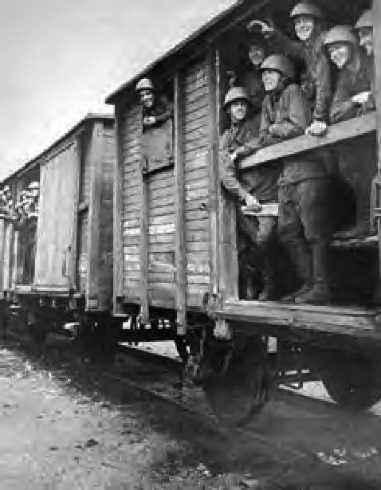
Майское утро,
Солнечный свет,
Нашей Победе
70 лет!
Н. Майданик

Slide 4
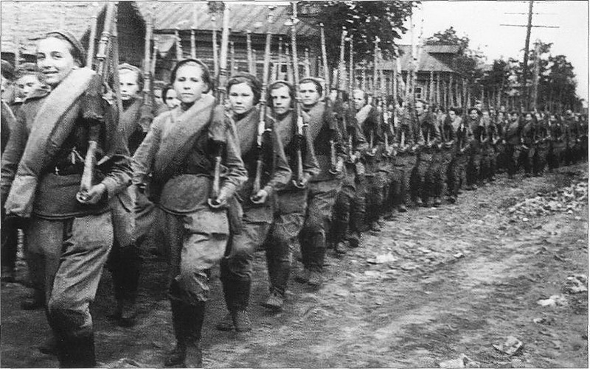
Качается рожь несжатая.
Шагают бойцы по ней.
Шагаем и мы – девчата,
Похожие на парней.
Нет, это горят не хаты –
То юность моя в огне…
Идут по войне девчата,
Похожие на парней.
(Ю. Друнина)

Slide 5
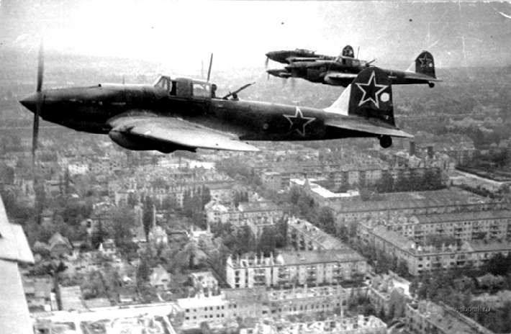
День Победы 9 Мая –
Праздник мира в стране и весны.
В этот день мы солдат вспоминаем,
Не вернувшихся в семьи с войны.
В этот праздник мы чествуем дедов,
Защитивших родную страну,
Подарившим народам Победу
И вернувшим нам мир и весну!
(Н. Томилина)

Slide 6
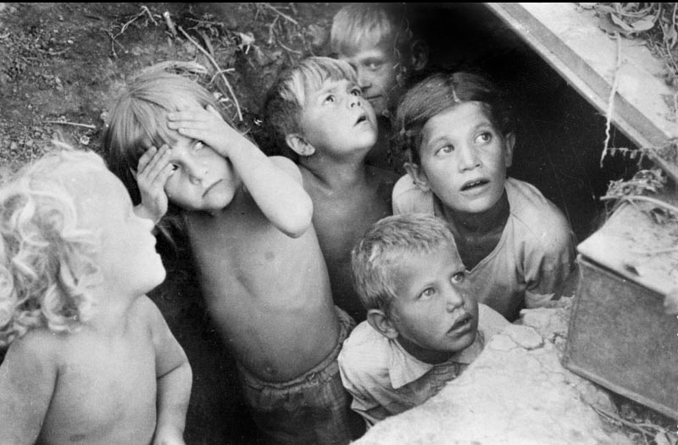
Пусть дети не знают войны
Войны я не видел, но знаю,
Как трудно народу пришлось,
И голод, и холод, и ужас –
Всё им испытать довелось.
Пусть мирно живут на планете,
Пусть дети не знают войны,
Пусть яркое солнышко светит!
Мы дружной семьёй быть должны!

Slide 7
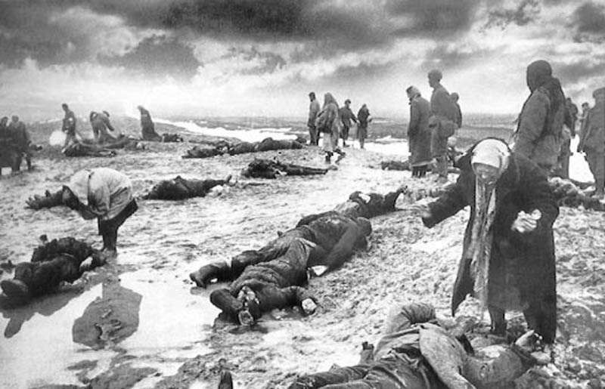
Май.
Россия.
Цветёт весна.
Отгремела давно война.
И сегодня у братских могил
Вспомним тех, кто нам жизнь сохранил.

Slide 8
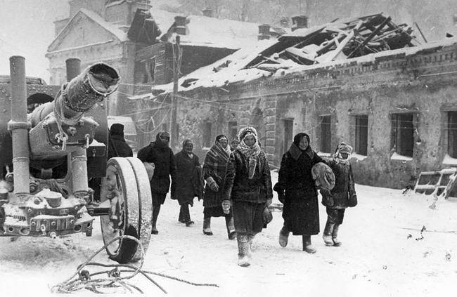
Битвы, походы –
Всё пережито,
Радость Победы!
Нет! Не забыто!
Мирное утро,
Солнечный свет,
Нашей Победе –
70 лет!
Н. Майданик

Slide 9
Я столько раз видала рукопашный,
Раз наяву. И тысячу – во сне.
Кто говорит, что на войне не страшно,
Тот ничего не знает о войне.
( Ю. Друнина, 1943 г.)

Slide 10

Дети-герои

Slide 11

Дети-герои

Slide 12
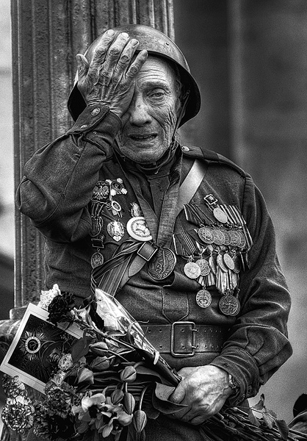
Медали
Ветеран – боец бывалый,
Повидал за жизнь немало.
Он с отвагою в бою
Защищал страну свою!
В День Победы засверкали
На груди его медали.
На груди его - медали!
Мы с сестрой их сосчитали.

Slide 13
Дарите ветеранам цветы, помогайте материально.
Этих великих людей с каждым годом остаётся всё меньше.
С праздником, друзья!
С Днём Великой Победы над фашизмом!

Slide 14

В небе праздничный салют,
Фейерверки там и тут.
Поздравляет вся страна
Славных ветеранов.
А цветущая весна
Дарит им тюльпаны,
Дарит белую сирень.
Что за славный майский день?
(Н. Иванова)

Slide 15
Используемые ресурсы:
http://slavyane.org/history/poslednie-dni.html
http://slavyanskaya-kultura.ru/bunker/war/den-pobedy-russkogo-duha.html
http://diletant.ru/articles/16956243/?sphrase_id=1538675
http://www.zanimatika.narod.ru/Narabotki16_1.htm

